Slide 1

Afiche e infografía
7° básico
Artes Visuales

Slide 2
¿Qué es un afiche?
El afiche es un texto por medio del cual se difunde un mensaje con intención de promover un servicio o producto, o bien, para invitar a participar en algo o actuar de cierta forma. El objetivo es convencer al lector de algo determinado.
Se caracteriza por que puede ser leído rápidamente capturando la atención del lector. Es capaz de cumplir varias funciones logrando, a través de él, interactuar y comunicarnos con el exterior.

Slide 3

Características de un afiche
El afiche posee tres elementos importantes:
Imagen y/o gráfica: todo afiche requiere de una imagen (ilustración, dibujo) que ayudará a enfatizar el propósito del afiche.
El Slogan (frase breve), es fundamental ya que por medio de él se entrega el mensaje.
Datos del producto promocionado o de la invitación que se hace.

Slide 4

¿Cómo crear un afiche?
Para crear un afiche debes considerar:
Desde el punto de vista del slogan
Debes ser lo más directo posible, utilizando un lenguaje sencillo, para que sea fácil de recordar.
El texto debe ser breve.
Debes ser capaz de jerarquizar la información, es decir, organizarla por orden de importancia sintetizando las ideas.

Slide 5

Desde el punto de vista gráfico, estético o de imagen
Utiliza un espacio de gran formato.
Busca formas gráficas y tipográficas atractivas, llamativas, por ejemplo; diferentes tipos letras.
Puedes utilizar técnicas manuales o de artes plásticas.
Articula imágenes con los textos seleccionados.

Slide 6
Situación en la que se puede utilizar un afiche
En general los afiches se utilizan en lugares abiertos hacia el exterior y puedes realizarlos para; invitar, informar o realizar alguna publicidad divertida.

Slide 7
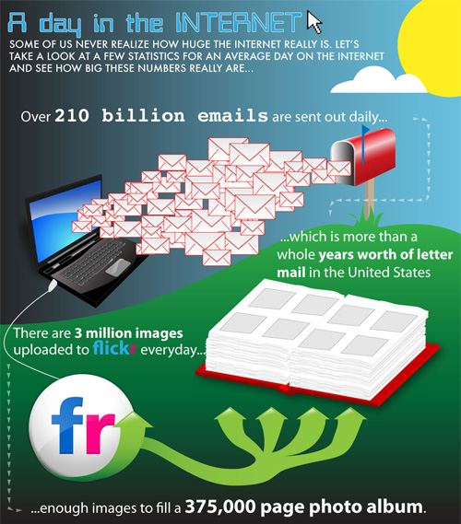
La Infografía
La Infografía es una combinación de imágenes sintéticas, explicativas y fáciles de entender y textos con el fin de comunicar información de manera visual para facilitar su transmisión.
Además de las ilustraciones, podemos ayudar más al lector a través de gráficos que puedan entenderse e interpretarse instantáneamente.

